Slide 1
CMS与模板制作概述
标签的基本用法和获取信息
——栏目页左侧栏目列表

Slide 2
思考
第1步 静态页设置为默认模板
第1步 ？
整合
第2步 动态获取数据
第2步 ？
第3步 其他问题处理
第3步 ？

Slide 3
思考
第1步 静态页设置为默认模板
整合
第2步 动态获取数据
第3步 其他问题处理

Slide 4
思考
第2步 动态获取显示
1. 内容列表
2. 栏目信息
3. 推荐位
4. 其他

Slide 5
第2步 动态获取数据 ——栏目列表
当点击导航栏里某个栏目时（该栏目有子栏目），
会链接到模板里面的哪个页面？
index.html category.html list.html show.html

Slide 6
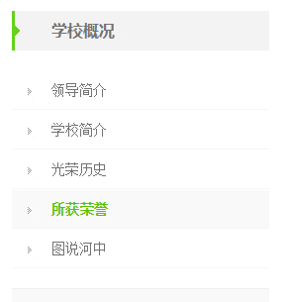
第2步 动态获取数据 ——栏目列表
实现目标：
当前栏目名称的显示；
首个子栏目添加样式
思考实现：
该页面右侧的“领导简介”栏目中的内容列表

Slide 7
第2步 动态获取数据 ——栏目列表
当点击栏目页的某个子栏目时，
会链接到模板里面的哪个页面？
index.html category.html list.html show.html

Slide 8
第2步 动态获取数据 ——栏目列表
实现目标：
当前子栏目的父级栏目名称的显示；
当前子栏目添加样式
思考实现：
该页面右侧的当前子栏目中的内容列表

Slide 9
第2步 动态获取数据 ——栏目列表
当点击导航栏里某个栏目时（该栏目无子栏目），
会链接到模板里面的哪个页面？
index.html category.html list.html show.html

